Slide 1

Bài 168
ÔN TẬP VỀ SO SÁNH CÁC SỐ TRONG PHẠM VI 100 000
(Sách giáo khoa Toán 3 - Tập hai- Trang 91)

Slide 2
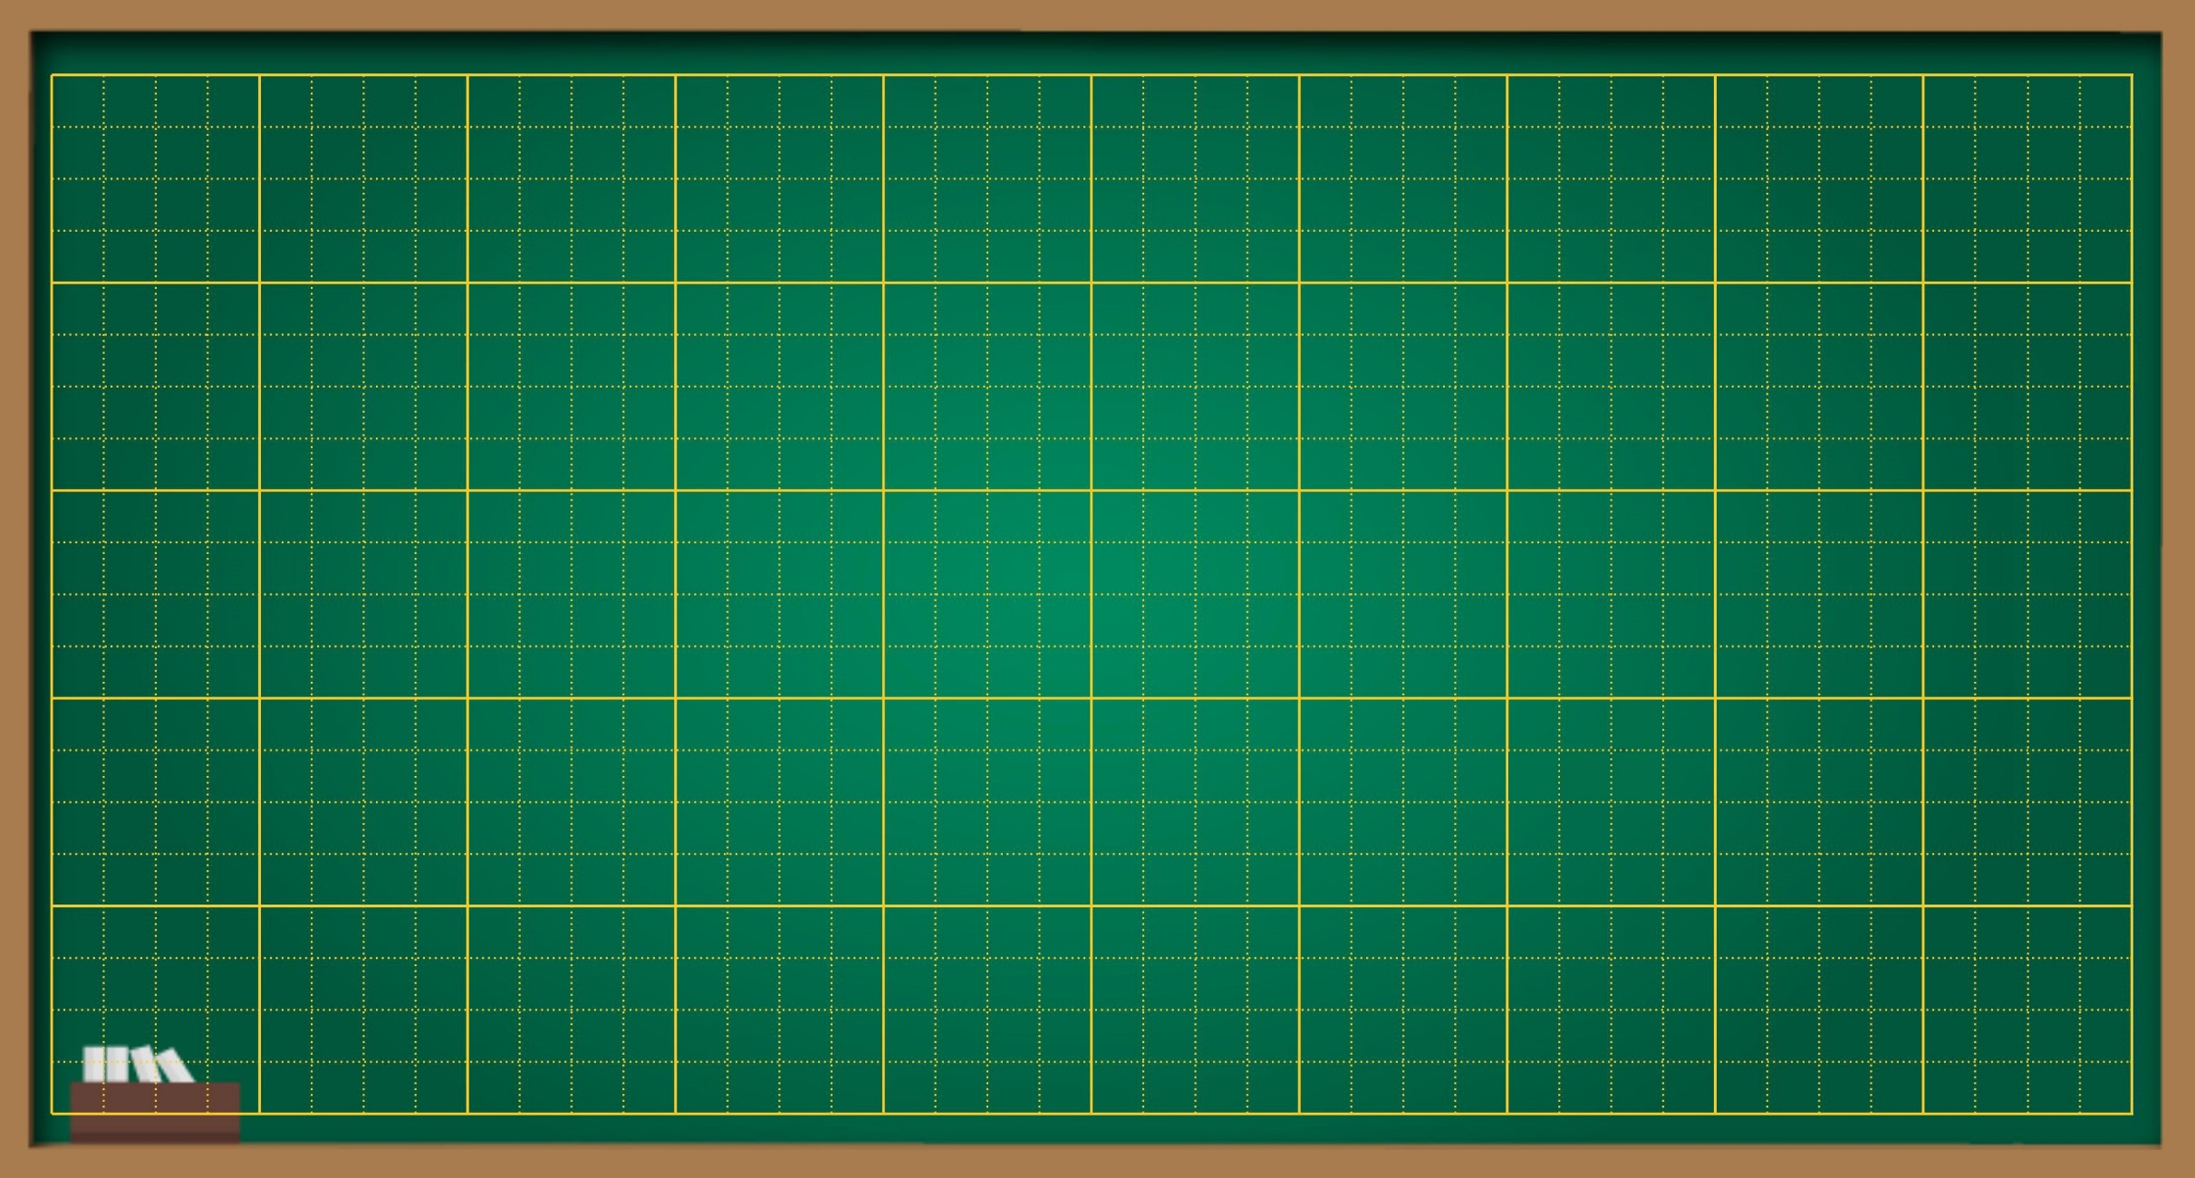
Thứ … ngày … tháng … năm ….
Bài 167
Ôn tập về so sánh các số trong phạm vi
100 000

Slide 3
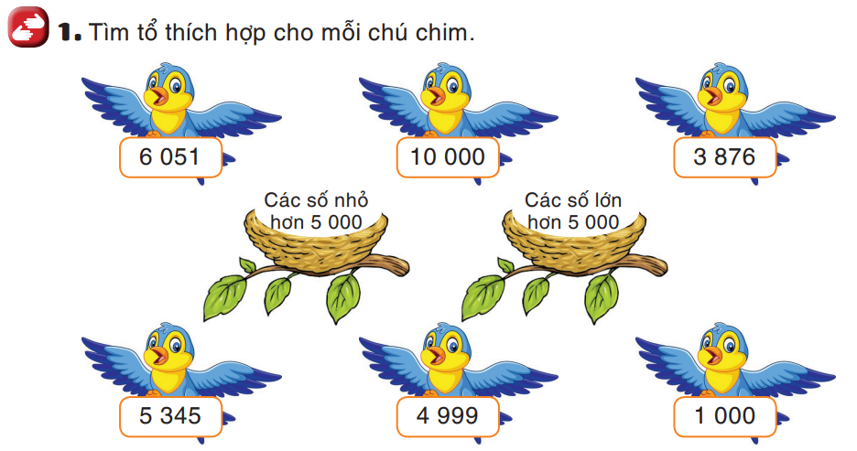

Slide 4
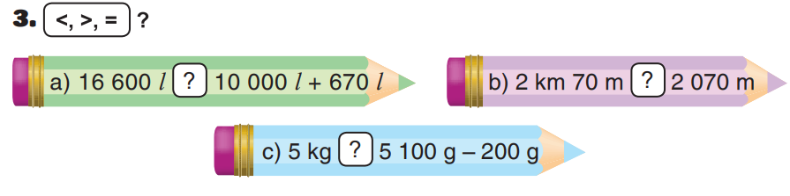
2. Tìm số lớn nhất và số bé nhất trong các số sau: 3 500, 26 919, 3 501, 32 687.
Số lớn nhất trong các số trên là: 32 687
>
=
<

Slide 5
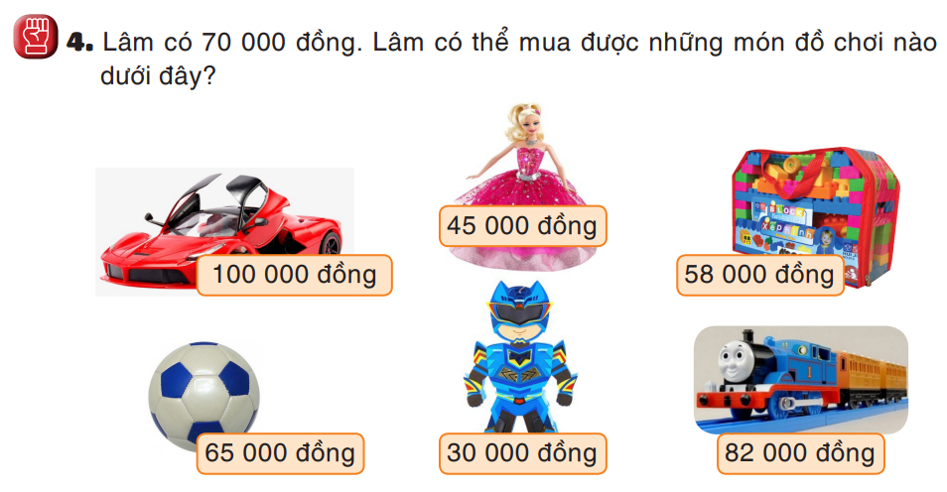
Lâm có thể mua những món đồ chơi như: 1 ô tô,1 tàu hỏa, 1 quả bóng và 1 siêu nhân, 1 hộp xếp hình và 1 con siêu nhân, 1 con búp bê và 1 con siêu nhân.

Slide 6
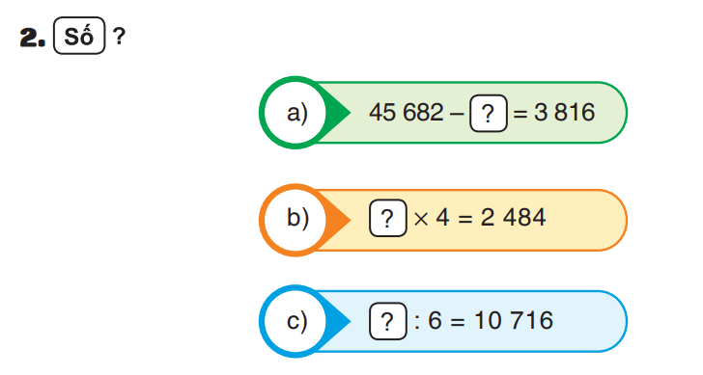
a, 45682 – 41866 =3816
b, 621 x 4 =2 484
c, 6429 : 6 =10 716

Slide 7

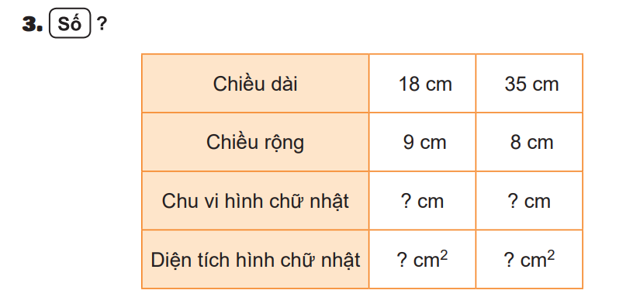
86
54
162
280

Slide 8
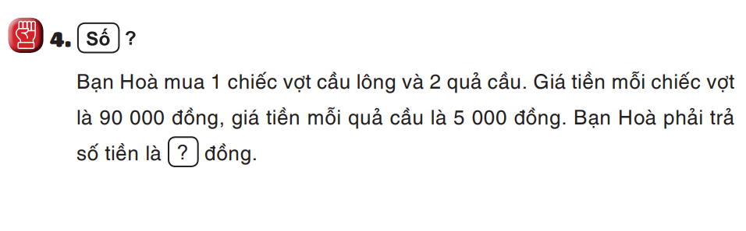
100 000

Slide 9
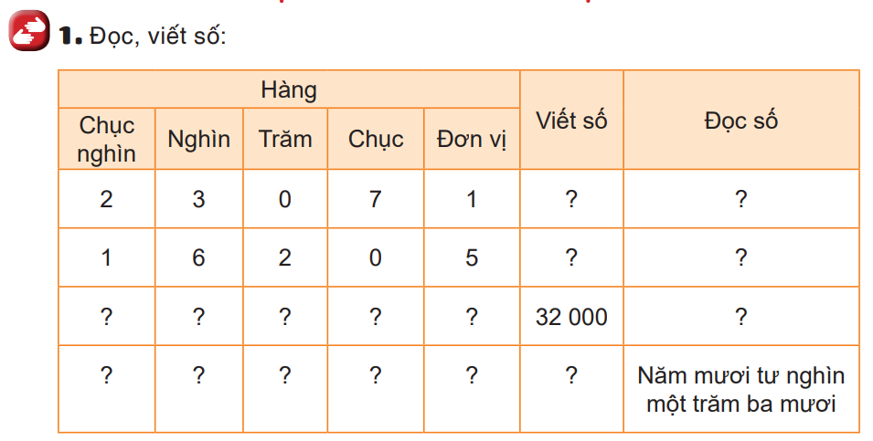
Hai mươi ba nghìn không trăm bảy mươi mốt.
23071
16205
Mười sáu nghìn hai trăm linh năm.
3
2
0
0
0
Ba mươi hai nghìn.
5
4
1
3
0
54 130

Slide 10

VẬN DỤNG

Slide 11

DẶN DÒ
1.
2.

Slide 12

Chúc các em
học tốt

